Slide 1
第三章 过程输入/输出通道设计
华东理工大学信息学院自动化系

Slide 2
本章的主要内容：
3.1 模拟量输入通道设计
3.2 模拟量输出通道设计
3.3 开关量输入/输出通道部分（自学）

Slide 3
3.1 模拟量输入通道设计
模拟量输入通道构成：
滤波电路(去噪)、多路模拟开关、放大器、采样保持器（S/H）和A/D芯片；
重点：
（1） A/D芯片的使用方法
（2）A/D芯片与单片机的接口

Slide 4
模拟量输入通道内容：
3.1.1 模拟量输入通道结构
3.1.2 A/D芯片及其与单片机接口
3.1.3 模拟量输入通道其它器件
3.1.4 模拟量输入通道设计举例

Slide 5
3.1.1 模拟量输入通道结构
模拟量输入通道分为单通道和多通道结构。
多通道结构又分为两种：
多通道独立结构
多通道共享器件结构

Slide 6
多通道独立结构
每个通道有独自的放大器、S/H和A/D转换芯片，用于高速数据采集系统
S/H
A/D
输
入
口
C
P
U
模拟输入信号
S/H
A/D
┇ ┇ ┇
S/H
A/D
主机电路
图3-1 模拟量输入多通道独立结构

Slide 7
多通道共享器件结构
多通道共享放大器、S/H和A/D，多路开关轮流采入各通道模拟信号，经放大保持和A/D转换后送入单片机，用于低速数据采集系统 。
输
入
口
CPU
模拟输入信号
多路模拟开关
S/H
A/D
┇
主机电路
图3-2 模拟量输入多通道共享结构
单通道结构？

Slide 8
3.1.2 A/D芯片及其与单片机接口
A/D转换芯片的主要性能指标：
分辨率（resolution）:
是A/D芯片对输入信号的分辨能力，A/D输出数码变动一个LSB（Least Significant Bit）时，输入模拟信号的变化量。Vmax/2^{n}(n位)
转换时间(conversion time)：
A/D 从启动转换到转换结束的时间。(转换速度) 转换率
转换误差(precision)： （转换精度）
A/D转换结果的实际值与真实值之差.（精度）.包括偏移误差、量程误差、非线性误差

Slide 9
A/D转换芯片的类型：
比较型和积分型（精度和分辨率均较高）
速度快，抗干扰能力弱。
逐次比较 (逼近)型：
双积分型(即电压－时间转换式):
抗干扰能力强，价低
积分型
电压-频率转换型：
速度慢，价低
∑-转换型：
分辨率高但速度较慢。

Slide 10
逐次比较 (逼近)型：
比较器和计数逻辑器件完成转换，AD574、ADC0809
双积分型(即电压－时间转换式):
MC14433, ICL7135
∑-转换型：
由滤波和附加采样来实现精确转换，采用了过采样技术，是一种以牺牲速度换取精度的芯片。 AD7710系列

Slide 11
常用A/D芯片见下表：
芯片型号 | 分辨率 (位数) | 转换时间 | 转换误差 | 模拟输入 范围 | 数字输出电平 | 是否外部时钟 | 工作电压（V_{CC}） | 基准电压（V_{REF}）
ADC0801、 0802、0803、0804 | 8位 | 100μS | ±1/2 LSB ~±1LSB | 0~＋5V | TTL 电平 | 可以 不要 | 单电源 ＋5V | 可不外接或V_{REF}为 量程值
ADC0808、0809、0816、0817 | 8位 | 100μS | ± 1/2LSB ~±1LSB | 0~＋5V 0808、0809：8通道； 0816、0817： 16通道。 | TTL 电平 | 要 | 单电源 ＋5V | V_{REF}(+)≤V_{CC} V_{REF}(+)≥0
ADC1210 | 12位或(10位) | 100μS (12位) 30μS (10位) | ± LSB (非线性误差) | 0~＋5V 0~＋10V —5V~＋5V | CMOS 电平 (由V_{REF}决定) | 要 | ＋5V ~±15V | ＋5V或 ＋15V
AD571 | 10位 | 25μS | ±1LSB | 0~＋10V —5V~＋5V | TTL 电平 | 不要 | ＋5V (＋15V)和—15V | 不需外供
AD574 | 12位 或 8位 | 25μS | ±1LSB (非线性误差) | 0~＋10V 0~＋20V —5V~＋5V —10V~ ＋10V | TTL 电平 | 不要 | ±15V或 ±12V和 ＋5V | 不需外供
*7109 | 12位 | ≥30ms | ±2LSB | —10V~ ＋10V | TTL 电平 | 可以 不要 | ＋5V和—5V | V_{REF}为 量程值
*14433 | 3又1/2 位 (BCD码) | ≥100ms | ±1LSB | —0.2V~ ＋0.2V —2V~＋2V | TTL 电平 | 可以 不要 | ＋5V和—5V | V_{REF}为 量程值
*7135 | 4又1/2 位 (BCD码) | 100ms左右 | ±1LSB | —2V~＋2V | TTL 电平 | 要 | ＋5V和—5V | V_{REF}为 量程值

Slide 12
A/D芯片的选用
主要依据指标：
分辨率和转换时间
设计者应根据仪表设计要求，从实际出发选用合适类型的A/D芯片。
具体如何选择A/D芯片？分辨率高还是低？
A/D芯片的选择原则：在满足实际变量转换速率要求的前提下，给精度要留有一定余量，因为模拟量输入通道的其他器件也会引入误差。

Slide 13
A/D芯片的选用
例1：如某测温系统的温度输入范围为0～500℃，要求测温的分辨率为2.5℃，转换时间在1ms之内。
由：
得： n=7.64
可选用分辨率为8位的逐次比较式A/D（例如ADC0804、ADC0809等）；
要求分辨率为1℃，n=8.97，需要选择10位A/D

Slide 14
A/D芯片的选用
例2：如某测温系统的温度输入范围为0～500℃，如要求测温的分辨率为0.5℃（即满量程的1/1000），转换时间为0.5s。
得： n=9.97，可选12位A/D
可选用双积分型A/D芯片14433。（3位半）
14433的数字输出范围为0000~1999。

Slide 15
A/D输入、输出形式和方式
输入形式 ：
单端，差动（双端）
单极性，双极性
输出形式：
并行，串行
并行 占用大量单片机I/O口线，速度快。
串行 信号一位位传送，速度慢，节省口线

Slide 16
输出方式：
数据输出寄存器具备可控的三态门：这类芯片可直接与CPU的数据总线相连。
数据输出寄存器没有可控的三态门：这类芯片不能直接与CPU的数据总线相连。

Slide 17
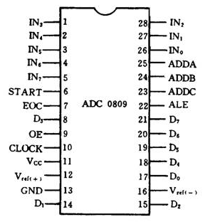
ADC0809及接口电路
ADC0809是8位A/D转换器，转换时间为100μS，转换误差为±1LSB。芯片由8路模拟开关、地址锁存和译码电路、A/D转换电路及三态输出锁存缓冲器组成。转换器由单＋5V电源供电，模拟量输入电压范围为0~＋5V，不需要零点和满刻度调整。

Slide 18
ADC0809及接口电路
芯片主要引脚见左图。
IN0~IN7是模拟量输入，ADDA、ADDB、ADDC为通道选择信号。ALE为通道地址锁存信号。
D0~D7是数字量输出。
START为启动转换信号（该转换器由脉冲启动）。
EOC是转换结束信号，可用来向主机申请中断。转换时为低电平，转换结束变为高电平

Slide 19
ADC0809及接口电路
OE为读控制信号。CPU用写信号启动转换器，用读信号取出转换结果。
用于控制A/D芯片输出数据。
OE=0，输出数据线呈高阻态；
OE=1，输出转换得到的数据。
时钟（CLOCK）频率最高为500KHz。

Slide 20
ADC0809及接口电路
Vref（+）、Vref（-）：参考电压的正、负端，参考电压用来与输入的模拟信号进行比较，作为逐次逼近的基准。其典型值为＋5V（Vref（＋）＝＋5V，Vref（-）=0V）。

Slide 21
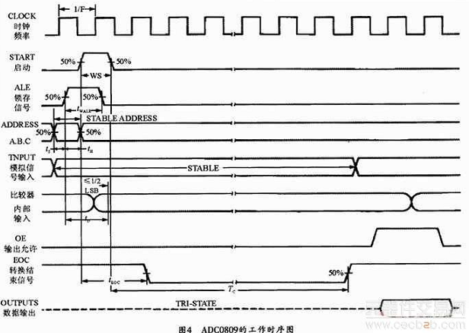

Slide 22
输入电路之二： ADC0809与单片机的接口
ADC0809与单片机8031的接口如下图。
ADC0809

Slide 23
ADC0809的通道地址确定(7FF8H~7FFFH）
P2.7 | P2.6 | P2.5 | P2.4 | P2.3 | P2.2 | P2.1 | P2.0 | P0.7 | P0.6 | P0.5 | P0.4 | P0.3 | P0.2 | P0.1 | P0.0
0 | X | X | X | X | X | X | X | X | X | X | X | X | C | B | A
0 | X | X | X | X | X | X | X | X | X | X | X | X | 0 | 0 | 0
0 | X | X | X | X | X | X | X | X | X | X | X | X | 0 | 0 | 1
0 | X | X | X | X | X | X | X | X | X | X | X | X | 0 | 1 | 0
0 | X | X | X | X | X | X | X | X | X | X | X | X | 0 | 1 | 1
0 | X | X | X | X | X | X | X | X | X | X | X | X | 1 | 0 | 0
0 | X | X | X | X | X | X | X | X | X | X | X | X | 1 | 0 | 1
0 | X | X | X | X | X | X | X | X | X | X | X | X | 1 | 1 | 0
0 | X | X | X | X | X | X | X | X | X | X | X | X | 1 | 1 | 1

Slide 24
ADC0809及接口电路
要求将采集的8路数据放到40H~47H单元，调试程序如下：
MOV DPTR，＃7FF8H ；设置外设（A/D）口地址和通道号
MOV R0，＃40H ；设置数据指针
MOV IE，＃84H ；允许外部中断1中断
SETB IT1 ；置边沿触发方式
MOVX @DPTR，A ；启动转换
LOOP：CJNE R0，＃48H，LOOP；判8个通道是否完毕
RET ；返回主程序
AINT： MOVX A，@DPTR ；读入数据
MOV @R0，A
INC DPTR ；修改指针
INC R0
MOVX @DPTR，A ；启动转换
RETI ；中断返回

Slide 25
ADC1143及接口电路
SETB P1.0 NOP CLR P1.0 MOV R1，#40H DJNZ R1， LOOP MOV DPTR，#0BFFFH MOVX A， @DPTR MOV R0, A MOV DPTR，#7FFFH MOVX A， @DPTR MOV R1，A RET
LOOP：
思考：如果采用查询方式或中断方式，电路要修改不，如何修改？程序应该如何改动？

Slide 26
MC14433 及接口电路
Binary-Coded Decimal
3 又1/2位(BCD码)双积分型A/D芯片
分辨率(0000~1999)相当于二进制11(2048)位，转换误差± 1LSB，输入阻抗大，抗干扰能力强
模拟电压输入范围：0~± 1.999v, 0~± 199.9mv

Slide 27
MC14433 及接口电路
芯片引脚情况
Pin1：模拟地端，被测电压和基准电压的接入地。
Pin2：外接基准电压端。2V、200mV。

Slide 28
MC14433 及接口电路
Pin3：被测电压的输入端，MC14433属于双积分型A/D转换器，因而被测电压与基准电压之间有如下关系：
满量程的Vx=VR。当满量程选为1.999V，VR取2V，而当满量程为199.9mV时，VR取200.0mV，在实际的应用电路中，根据需要，VR值可在200mV~2V之间选取

Slide 29
MC14433 及接口电路
Pin4-Pin6（R1/C1，C1）—外接积分元件端。
三个引脚外接积分电阻和电容，积分电容一般选0.1μF聚脂薄膜电容，如果需每秒转换4次，时钟频率选为66kHz，在2V满量程时，电阻R1约为470kΩ，而满量程为200mV时，R1取27kΩ。与输入电压范围及时钟频率有关。

Slide 30
MC14433 及接口电路
Pin7、Pin8（C01、C02）—外接失调补偿电容端，电容一般选0.1uF聚脂薄膜电容。

Slide 31
MC14433 及接口电路
Pin9（DU）—更新输出结果控制端，此引脚用来控制转换结果的输出。DU端输入一个正跳变脉冲，该转换周期所得到的结果将被送入输出锁存器，经多路开关选择后输出。否则继续输出上一个转换周期所得到的数据。该作用可用于保存测量数据，若不需要保存数据而是直接输出测量数据，将DU端与EOC引脚直接短接。

Slide 32
MC14433 及接口电路
Pin10、Pin11（CLKI、CLKO）—时钟外接元件端，MC14433内置了时钟振荡电路，对时钟频率要求不高的场合，可选择一个电阻即可设定时钟频率，时钟频率为66kHz时，外接电阻取300kΩ即可。

Slide 33
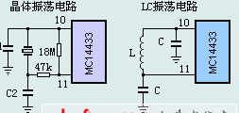
MC14433 及接口电路
若需要较高的时钟频率稳定度，则需采用外接石英晶体或LC电路。

Slide 34
MC14433 及接口电路
Pin12（VEE）—负电源端。
Pin13（Vss）—数字电路的低电平基准引脚。Vss工作电压范围为VDD-5V≥Vss≥VEE。除CLKO外，所有输出端均以Vss为低电平基准。

Slide 35
MC14433 及接口电路
Pin14（EOC）—转换周期结束标志位。每个转换周期结束时，EOC将输出一个正脉冲信号。
Pin15（OR ）—过量程标志位，当|Vx|大于VREF时， 输出为低电平。

Slide 36
MC14433 及接口电路
Pin16~19（DS4、DS3、DS2、DS1）—多路选通脉冲输出端。
Pin20~23（Q0、Q1、Q2、Q3）—BCD码数据输出端。
Pin24（VDD）—正电源电压端。

Slide 37
MC14433 内部逻辑图

Slide 38
MC14433 及接口电路
通过多路开关输出多路选通脉冲信号
EOC 每次转换结束，输出一正脉冲，宽为1/2时钟周期
DS2 DS3 DS4有效期间，Q0 ~Q3输出三个全位BCD码
MC14433 输出时序

Slide 39
DS1有效期间Q0 ~Q3输出结果为：
Q3 代表千位数， Q2代表被测电压极性， Q₀代表量程范围
Q₃ | Q₂ | Q₁ | Q₀ | 说 明
1 | X | X | 0 | 千位为 0
0 | X | X | 0 | 千位为 1
1 | X | X | 1 | 输入欠量程
0 | X | X | 1 | 输入过量程
X | 1 | X | 0 | 输出为正
X | 0 | X | 0 | 输出为负

Slide 40
输入电路三：双积分型14433 （BCD3-1/2位）与单片机的接口。
EOC:转换结束信号(正脉冲信号);
DU:输出方式选择。
向该端输入一正脉冲，当前转换周期的转换结果将被送入输出锁存器，否则输出锁存器中为原来的转换结果。
若DU与EOC连接，则每一次的转换结果都将被输出。
P1.0
P1.1
P1.2
P1.3
P1.4
P1.5
P1.6
P1.7
Q0
Q1
Q2
Q3
DS1
DS2
DS3
DS4
14433
VR
VIN
+2v
输入
INT1
80C51
DU
EOC
C01
C02
CLK0 ~ CLK1

Slide 41
要求将转换结果存放在20H、21H里，格式为

Slide 42
调试程序：
TCON外部中断1为边沿触发方式
INIT:
SETB IT1 SETB EA SETB EX1
……
MOV A,P1 JNB ACC.4,AINT CLR 06H CLR 05H JB ACC.0,AER JB ACC.2,AI1 SETB 07H AJMP AI2 CLR 07H JB ACC.3,AI3 SETB 04H AJMP AI4
AI3:
CLR 04H MOV A, P1 JNB ACC.5, AI4 MOV R0, #20H XCHD A, @R0 MOV A, P1 JNB ACC.6, AI5 SWAP A INC R0 MOV @R0, A MOV A, P1 JNB ACC.7, AI6 XCHD A,@R0 RETI SETB 10H RETI
AI4:
AINT:
P1.0
P1.1
P1.2
P1.3
P1.4
P1.5
P1.6
P1.7
Q0
Q1
Q2
Q3
DS1
DS2
DS3
DS4
AI5:
P1.0
P1.1
P1.2
P1.3
P1.4
P1.5
P1.6
P1.7
Q0
Q1
Q2
Q3
DS1
DS2
DS3
DS4
14433
14433
VR
VIN
+2v
输入
VR
VIN
+2v
输入
AI6:
INT1
80C51
DU
EOC
C01
C02
INT1
80C51
DU
EOC
C01
C02
AI1:
AI2:
CLK0 ~ CLK1
AER:
CLK0 ~ CLK1

Slide 43
AD7710及接口电路
Σ-Δ电路结构已占据16位以上分辨率的通用ADC市场
AD7710 是两通道输入ADC，分辨率达24位，转换速度高于积分型
以串行方式输出数字测量结果，也以串行的方式
往其控制寄存器写控制字、往校准寄存器里写校准值
与8051接口连接
8051的串行口采用工作方式0(移位寄存器方式)，
RXD传输数据，TXD产生时钟脉冲
AD7710有内时钟同步方式和外部时钟同步方式（讲解采用该方式）。

Slide 44
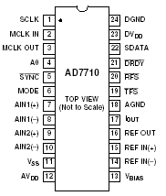
AD7710的引脚图

Slide 45
芯片内部转换原理
该类（ Σ-Δ ）芯片采用过采样技术+调制技术+数字滤波
Nyquist（香农）采样定理指出：若连续信号x（t）是有限带宽的，其频谱的最高频率为fc，对x（t）采样时，若保证采样频率fs≥2fc，那么，就可由采样信号恢复出x（t）。

Slide 46
正常采样信号频谱分布 (b) 过采样信号频谱分布

Slide 47
芯片内部转换原理
在转换工作时，∑-△调制器不断地对模拟输入信号采样，将模拟输入电压转换为数字脉冲序列，这个脉冲序列的占空比与模拟输入信号的幅度有关。数字滤波器对∑-△调制器的输出信号进行滤波，滤波器输出作为转换结果并以固定的速率刷新输出寄存器。由于∑-△转换器连续不断地转换，以固定的速率刷新输出寄存器，因此不需要转换启动命令。

Slide 48
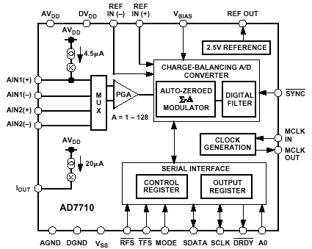
引脚介绍：
MCLKIN与MCLKOUT为主时钟频率的连接端，可接晶振，也可外接Cmos兼容时钟，输入时钟频率一般为10MHz
SDATA为串行数据的输出/输入端；
DRDY引脚为A/D转换完成端，低电平有效；
A0为寄存器地址选择端，A0置低时选控制寄存器，置高时选输出寄存器；

Slide 49
SCLK为串行时钟输入/输出端 ，取决于MODE针的信号。
MODE选择数据传输的时钟方式
MODE=1，内时钟方式，SCLK为输出；当MODE=0，外时钟方式，SCLK为输入。
该输入串行时钟可作为传输所有数据的连续时钟

Slide 50
AIN1+、AIN1-、AIN2+、AIN2-分别为两路信号的输入端；
Iout用于接热电偶参比端温度补偿的
SYNC脚为数字滤波器复位端，用于多个7710滤波器同步的
REFOUT为参考电压(2.5V)输出端，REFIN(-)和REFIN(+)
为外加参考电压输入端

Slide 51
RFS为输入帧同步端，内时钟方式，该信号变为低后，SCLK和SDATA线同时被激活；外时钟方式，SDATA被激活
TFS为输出帧同步端；内时钟方式，该信号变为低后，串行时钟及数据线被激活；外时钟方式，变低，激活串行数据线

Slide 52
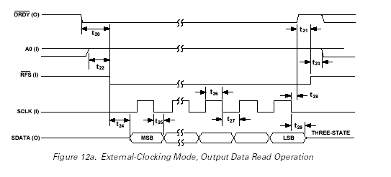
AD7710 输出时序(外部时钟方式，输出数据读操作)
A0：地址输入。 A0为低，对控制寄存器进行读写操作； A0为高，对数据寄存器或校准寄存器进行操作。

Slide 53
前图：（外部时钟方式）表明了从AD7710读数据的操作过程，在数据传输过程期间RFS保持低电平，DRDY为低，RFS也保持为低。输入时钟SCLK信号在数据的读、写操作之间为低电平。RFS为低时，从串行数据线上读取数据MSB。其它位的数据在每个时钟信号的下降沿将数据打出。

Slide 54
∑–型 AD7710 （24位）A/D芯片与单片机的接口。
AD7710——外部时钟模式，8XC51的串行口工作在方式0；
DRDY连接至8XC51的P1.2，此处是查询方式（也可用中断方式）
P1.0
P1.1
P1.2
P1.3
P3.0
P3.1
RFS
TFS
DRDY
A0
SDATA
SCLK
8XC51
AD7710

Slide 55
调试程序（读模式）:8XC51从AD7710的输出寄存器读取24bit数据的过程。
注意：8XC51的串行数据传输是从低位到高位，而AD7710是先高位后低位，因此，读入缓冲器的数据必须重新排列，才可以从AD7710得到正确的数据。

Slide 56

MOV SCON,#11H; Configure 8051 for MODE 0
MOV IE,#10H; Disable All Interrupts
SETB 90H; Set P1.0, Used as RFS
SETB 91H; Set P1.1, Used as TFS
SETB 93H; Set P1.3, Used as A0
MOV R1,#003H; Sets Number of Bytes to Be Read in
MOV R0,#030H; Start Address for Where Bytes Will Be Loaded
WAIT: NOP;
MOV A,P1; Read Port 1
JNB ACC.2 READ; If DRDY Zero then Read
SJMP WAIT; Otherwise Keep Polling
READ:CLR 90H; Bring RFS Low
CLR 98H; Clear Receive Interrupt Flag
POLL: JB 98H, READ1; Tests Receive Interrupt Flag
SJMP POLL
P1.0
P1.1
P1.2
P1.3
P3.0
P3.1
RFS
TFS
DRDY
A0
SDATA
SCLK
8XC51
AD7710

Slide 57
READ 1: MOV A,SBUF; Read Buffer
RLC A; Rearrange Data
MOV B.0, C; Reverse Order of Bits
RLC A; MOV B.1,C; RLC A; MOV B.2,C;
RLC A; MOV B.3,C; RLC A; MOV B.4,C;
RLC A; MOV B.5,C; RLC A; MOV B.6,C;
RLC A; MOV B.7,C;
MOV A,B;
MOV @R0,A; Write Data to Memory
INC R0; Increment Memory Location
DEC R1; Decrement Byte Counter
MOV A,R1
JZ END; Jump if Zero
JMP WAIT; Fetch Next Byte
END:SETB 90H; Bring RFS High
RET

Slide 58
SCON 11H
接收：在RI=0时，使REN=1来启动接收过程。接收数据由RXD，TXD发送同步移位脉冲。收到8位数据以后，由硬件置RI=1，在中断允许时可发出串行口中断申请。 RI=1表示接收数据已装入缓冲器。RI由软件清“0”，准备接收下一帧数据。
IE 10H

Slide 59
调试程序（写模式）:8XC51向AD7710的控制寄存器写入24bit数据的过程。
注意：8XC51的串行数据传输是从低位到高位，而AD7710时先高位后低位，所以在将数据写入前必须将数据进行重新排序。

Slide 60
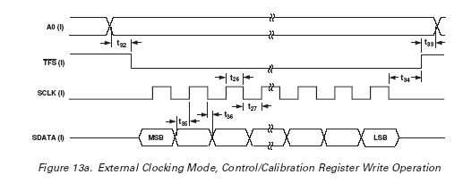
A0：地址输入。 A0为低，对控制寄存器进行读写操作； A0为高，对数据寄存器或校准寄存器进行操作。

Slide 61
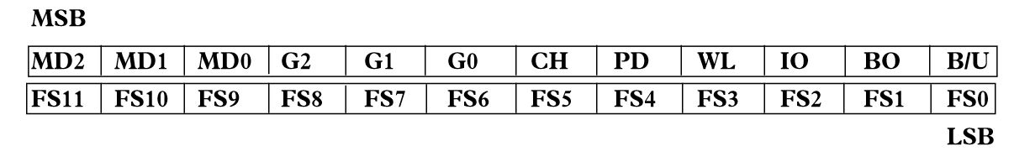
下面是控制寄存器的格式，校准寄存器这里不讲
AD7710有一个控制寄存器，是24位的，用于确定芯片的工作方式、放大器的放大倍数等，该寄存器可写、可读。
MD2、MD1、MD0：运行模式选择,000（正常工作模式）缺省方式；001~111为校准模式
G2、G1、G0：放大倍数选择，1~128

Slide 62
G2 | G1 | G0 | 放大倍数
0 | 0 | 0 | 1
0 | 0 | 1 | 2
0 | 1 | 0 | 4
0 | 1 | 1 | 8
1 | 0 | 0 | 16
1 | 0 | 1 | 32
1 | 1 | 0 | 64
1 | 1 | 1 | 128

Slide 63
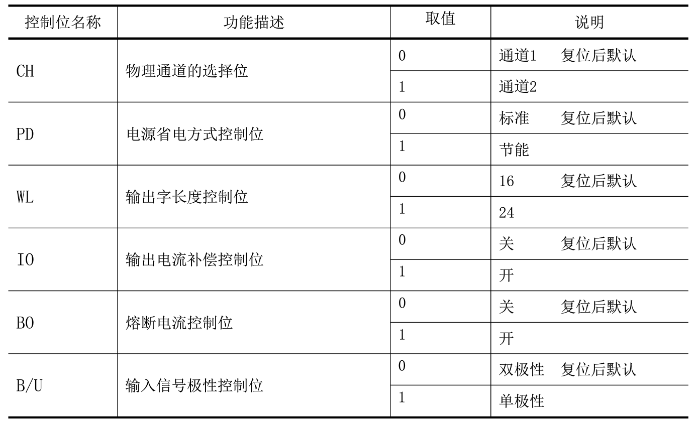
FS0-FS11：滤波器的滤波参数。确定滤波器的截止频率、第一陷波频率及数据传输率

Slide 64
MOV SCON,#00H; Configure 8051 for MODE 0
MOV IE,#90H; Enable Transmit Interrupt
MOV IP,#10H; Prioritize the Transmit Interrupt
SETB 91H; Set P1.1, Used as TFS
SETB 90H; Set P1.0, Used as RFS
MOV R1,#003H; Sets Number of Bytes to Be Written
MOV R0,#030H; Start Address in RAM for Bytes
MOV A, #00H; Clear Accumulator
MOV SBUF, A; Initialize the Serial Port
WAIT: SJMP WAIT; Wait for Interrupt
INT ROUTINE:
NOP; Interrupt Subroutine
MOV A, R1;
JZ FIN;
DEC R1;
MOV A, @R0;
INC R0;
P1.0
P1.1
P1.2
P1.3
P3.0
P3.1
RFS
TFS
DRDY
A0
SDATA
SCLK
8XC51
AD7710

Slide 65
RLC A; Rearrange Data
MOV B.0, C; Reverse Order of Bits
RLC A; MOV B.1,C; RLC A; MOV B.2,C;
RLC A; MOV B.3,C; RLC A; MOV B.4,C;
RLC A; MOV B.5,C; RLC A; MOV B.6,C;
RLC A; MOV B.7,C;
MOV A,B;
CLR 93H;
CLR 91H;
MOV SBUF,A;
RETI;
FIN:SETB 91H; Bring TFS High
SETB 93H;
RETI
P1.0
P1.1
P1.2
P1.3
P3.0
P3.1
RFS
TFS
DRDY
A0
SDATA
SCLK
8XC51
AD7710

Slide 66
3.1.3 模拟量输入通道其它器件
多路模拟开关
AD7501、AD7503(8),AD7506(16) （Analog Devices）
CD4051(8),CD4052(4)等（FAIRCHILD）
AD7501、AD7503 - 8 Channel Analog Multiplexer
The AD7501 and AD7503 are monolithic CMOS, 8-channel analog multiplexers which switch one of eight inputs to a common output, depending on the state of three binary address lines and an “enable” input. The AD7503 is identical to the AD7501 except its “enable” logic is inverted. All digital inputs are TTL/DTL and CMOS logic compatible.

Slide 67
AD7501/7503的功能方块图

Slide 68
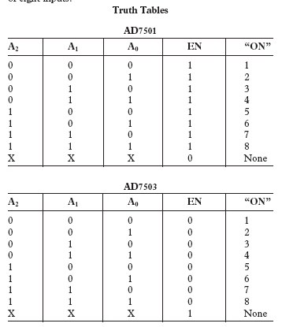

Slide 69
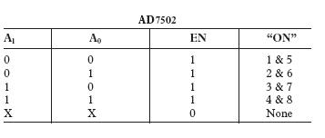
The AD7502 is a monolithic CMOS dual 4-channel analog multiplexer. Depending on the state of two binary address inputs and an “enable,” it switches two output buses to two of eight inputs.

Slide 70
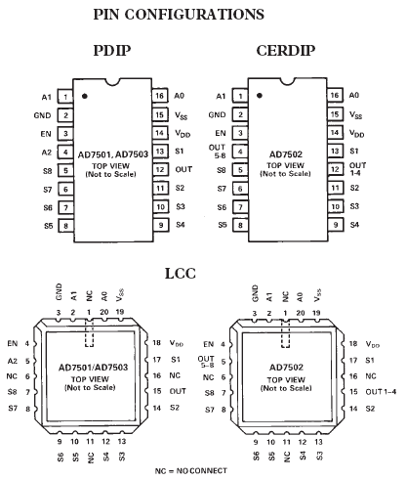

Slide 71
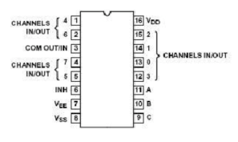
CD4051引脚

Slide 72
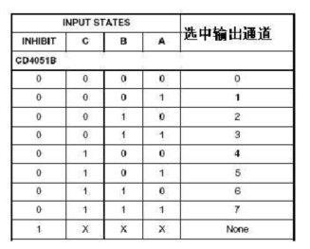
CD4051的真值表

Slide 73
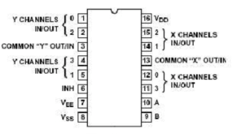
CD4052引脚

Slide 74
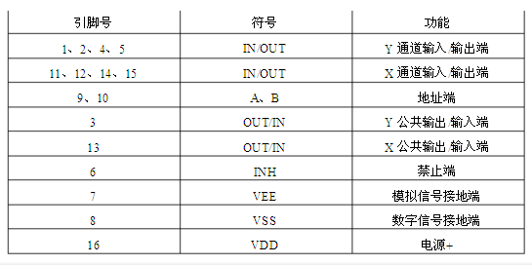
CD4052引脚说明

Slide 75
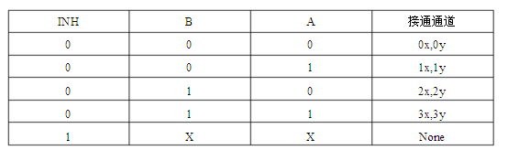
CD4052的真值表

Slide 76
选用：
接通电阻、温漂、开关漏电流、对地电容、开关接通时延、开关断开时延、切换时间等

Slide 77
采样保持电路
功能：保持A/D转换器的输入信号不变。
工作模式：
采样：输出随输入变化
保持：输出保持在保持命令发出时的输入值，直到逻辑控制端送入采样命令时为止
工作模式的切换由逻辑输入端控制

Slide 78
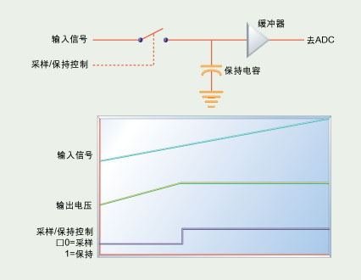
采样保持输出变化

Slide 79
主要参数：
孔径时间：在保持命令发出后到逻辑输入控制的开关完全断开所需的时间。
捕捉时间：在采样命令发出后，采样/保持器的输出从所保持的值到达当前输入信号所需的时间。
保持电压的下降率：在保持模式时，保持电容器的漏电使保持电压值有所下降，将电压随时间的变化率称为保持电压的下降率。
选用时还要考虑输入电压、输入电阻、输出电阻等

Slide 80
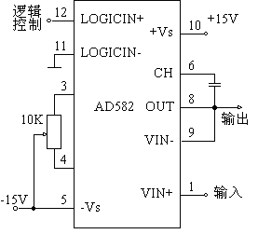
常用的采样保持器有：
AD582：高性能，具有放大功能 SHA，两个逻辑控制输入端(LOGICIN+、LOGICIN-)
当IN+=“1”、IN-=“0”时，处于保持模式；
其它状态，均为采样模式；

Slide 81
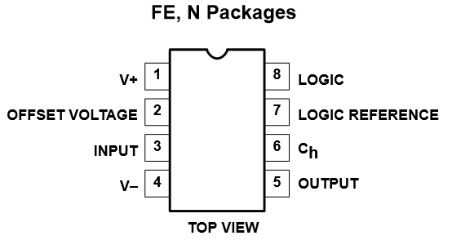
LF398：是无放大器的SH

Slide 82
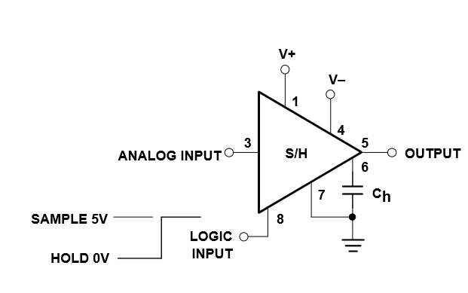
LF398的使用方法：
当8端输入1时，处于采样模式；
当8端输入0时，处于保持模式；

Slide 83
前置放大电路
功能：将小信号放大到与A/D电路输入电压相匹配的电平，以便进行A/D转换。
主要参数：差模输入电压、输出电阻、输入失调电压、开环差模增益、共模抑制比、最大输出电压幅度等

Slide 84
通用型:
专用型：
高精度低漂移型：用于小信号放大
高输入阻抗型：抗干扰能力强
低功耗型：
隔离放大电路：隔离信号。有变压器耦合和光电耦合两种。具有很强的抗共模干扰的能力。
程控增益放大电路：

Slide 85
程控增益放大电路：不同输入范围采用不同增益以满足A/D需要。（通过改变反馈电阻改变增益）
程控放大原理电路

Slide 86
3.1.4 模拟量输入通道设计举例
设计步骤：
(1) 根据实际需要，选择合适的A/D芯片、多路开关、采样保持器和放大器
(2) 电路设计、编制调试程序
(3) 确定电路正确后，进行布线、加工电路板

Slide 87
设计实例：
设计要求：8 路模拟输入（缓变信号），电压范围0~20mV，转换时间0.5s，分辨率20μV，通道误差小于0.1%。
分析：
A/D芯片：MC14433(输入电压范围：
-0.2~+0.2V,-2~+2V)
8路模拟输入——需要多路开关（AD7501）
缓变信号——不需要S/H
电压范围0~20mV：需要放大器ICL7650

Slide 88
电路设计：
模拟量输入通道逻辑线路实例

Slide 89
调试程序：设采样数据存放在40H~4FH，读取A/D转换结果的子程序见14433芯片介绍部分，数据采集程序如下：
INIT:
MOV DPTR, #7FFFH MOV R0, #40H MOV R1, #07H SETB IT1 SETB EA SETB EX1 CJNE R0, #50H,LOOP RET
ADINTR:
INC R1 MOV A, R1 MOVX @DPTR, A CJNE R1, #08H,NEXT RETI ACALL AINT MOV A, 20H MOV @R0,A INC R0 MOV A, 21H MOV @R0, A INC R0 RETI
NEXT:
LOOP:

Slide 90
3.2 模拟量输出通道设计
3.2.1 输出通道结构
单通道
通道结构
多通道独立
多通道
多通道共享D/A

Slide 91
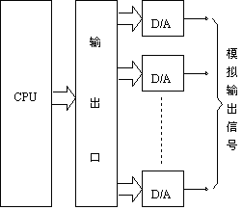
（1）多通道独立结构（如下图）：每个通道有独自的 D/A；用于高速

Slide 92
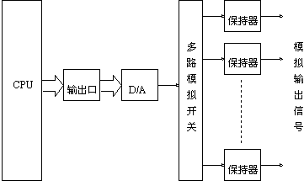
（2）多通道共享D/A（如下图）：(每通道均设置保持器) 用于低速

Slide 93
3.2.2 D/A转换器概述
D/A转换器的主要性能指标：
分辨率
精度
建立时间(转换时间)
如何选用？
选择D/A芯片的主要指标仍然是分辨率和建立时间

Slide 94
D/A芯片管脚功能：
数字量输入端
模拟量输出端
基准电压端
电源、片选、控制信号

Slide 95
D/A转换器按数字量输入端的特点可分为:
无数据锁存器：不能直接与单片机连接
单数据锁存器：可直接与单片机连接
双数据锁存器：用于多片D/A同时转换的情况
可接收串行数据输入：接收数据慢，但适宜远距离传输

Slide 96
D/A转换器的模拟量输出有两种方式：
电压输出：
电流输出：

Slide 97
常用D/A芯片：
DAC0832 双数据缓冲器的8位DAC
AD7520 无数据锁存器的10位DAC
AD5544 16位串行电流输出4通道DAC
AD5542 16位 串行双极性电压输出的DAC
AD5551 14位串行 DAC
AD5552 14位 串行 双极性电压输出 DAC
AD7841 14位、并行、8通道DAC
AD7835 14位、并行、4通道DAC
AD7839 13位、并行、8通道DAC
AD5516 12位、串行、16通道DAC
DAC8412 12位、并行、4通道（National Semiconductor）

Slide 98
DAC0832：双数据缓冲 8位DAC,适用于模拟量需同时输出的系统
逻辑框图：
VREF
R_{FB}
输入
寄存器
DAC
寄存器
8位
DAC
D_{0～7}
I_{OUT1}
-
+
V_{O}
I_{OUT2}
PA₀
AGND
PA₁
PA0、PA1=1时，寄存器输出随输入变化； PA0、PA1= 0时，数据锁存在寄存器中。

Slide 99
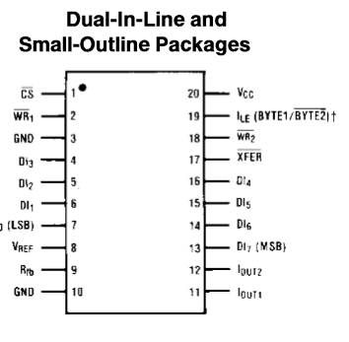
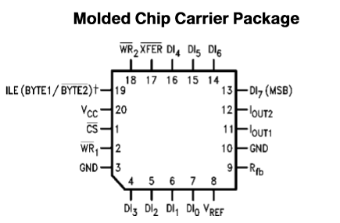
Top view of DAC0832

Slide 100
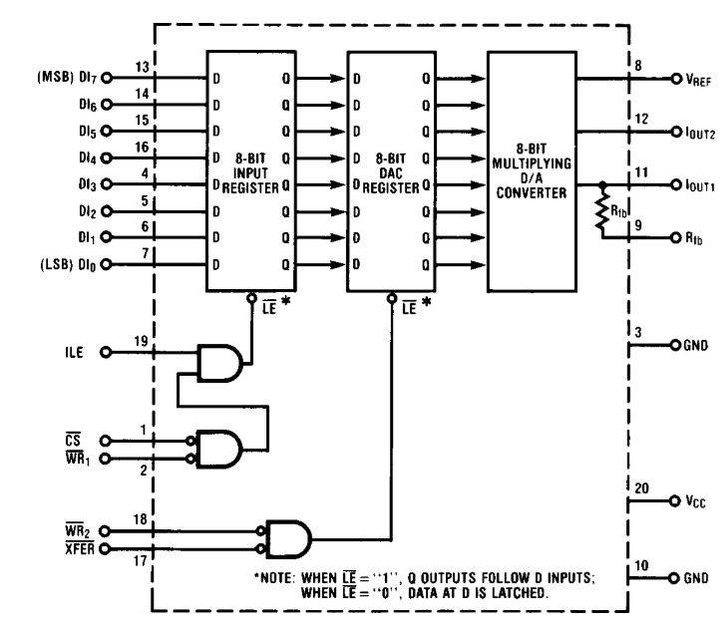
当ILE端为高电平，CS与WR1同时为低电平时，使得LE＝1；当WR1变为高电平时（即上升沿），输入寄存器将输入数据锁存。当XFER与WR2同时为低电平时，使得LE＝1，DAC寄存器的输出随寄存器的输入变化，WR2的上升沿将输入寄存器的信息锁存在该寄存器中。

Slide 101
DAC0832（8位）与单片机的接口（要求两路信号同时输出）
DAC0832(1)
ILE
o +5V
DI0~7
WR1
WR2
XFER
CS
VREF
RFB
IOUT1
IOUT2
o –5V
P0.0
~0.7
–
+
8031
WR
P2.7
P2.0
ILE
o +5V
XFER
WR2
WR1
DI0~7
CS
VREF
RFB
IOUT1
IOUT2
o –5V
–
+
DAC0832(2)

Slide 102
调试程序：两片0832输入寄存器的地址分别为FEFFH、FFFFH,DAC寄存器的地址为7FFFH。(欲输出的数据置于R2、R3中)：
MOV DPTR, #FEFFH MOV A, R2 MOVX @DPTR, A INC DPH MOV A, R3 MOVX @DPTR, A MOV DPTR, #7FFFH MOVX @DPTR, A RET

Slide 103
3.2.3 输出接口电路示例
设计要求：8路模拟量输出（0～10mA）通道，分辨率为满度的0.5%，采用多路共享器件结构
D/A芯片选用DAC0832
多路开关CD4051
采样保持器：有LM324与电容器构成

Slide 104
WR+P2.6

Slide 105
调试程序: ( 设单片机的数据存放在40H~47H)
MOV R0, #40H
MOV R2, #00H
MOV R7, #08H
LOOP: MOV DPTR, #0BFFFH
MOV A, R2
MOVX @DPTR, A
MOV DPTR, #7FFFH
MOV A, @R0
MOVX @DPTR, A
ACALL DELAY
INC R0
INC R2
DJNZ R7, LOOP
RET

